Slide 1
زيارة مريم لأليصابات

Slide 2
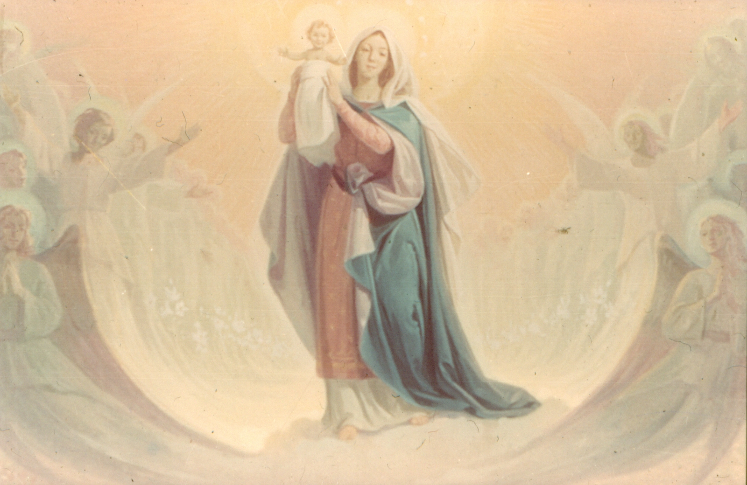
ان مريم بزيارتها لقريبتها اليصابات كانت أول المبشرين بالأنجيل وبيسوع فلقد أعلنت بفرح ان وعود الله لشعبه قد تحققت وأخذت بخدمة قريبتها.
على كل مسيحي ان يكون مثل مريم أن يبشر ويشهد له عبر ايمانه فيضع نفسه في خدمة أخوته المؤمنين.

Slide 3
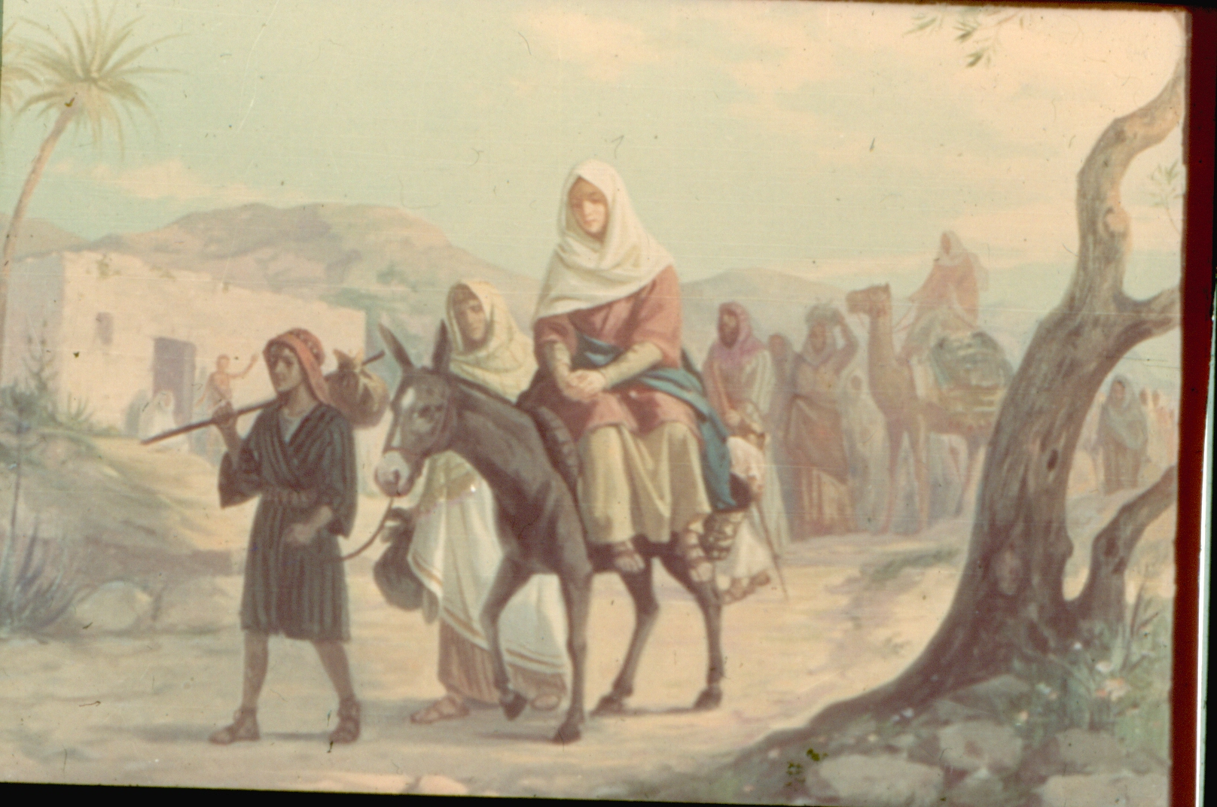
بعد زيارة الملاك لمريم قررت الرحيل مباشرة لزيارة قريبتها أليصابات في جبال اليهودية

Slide 4
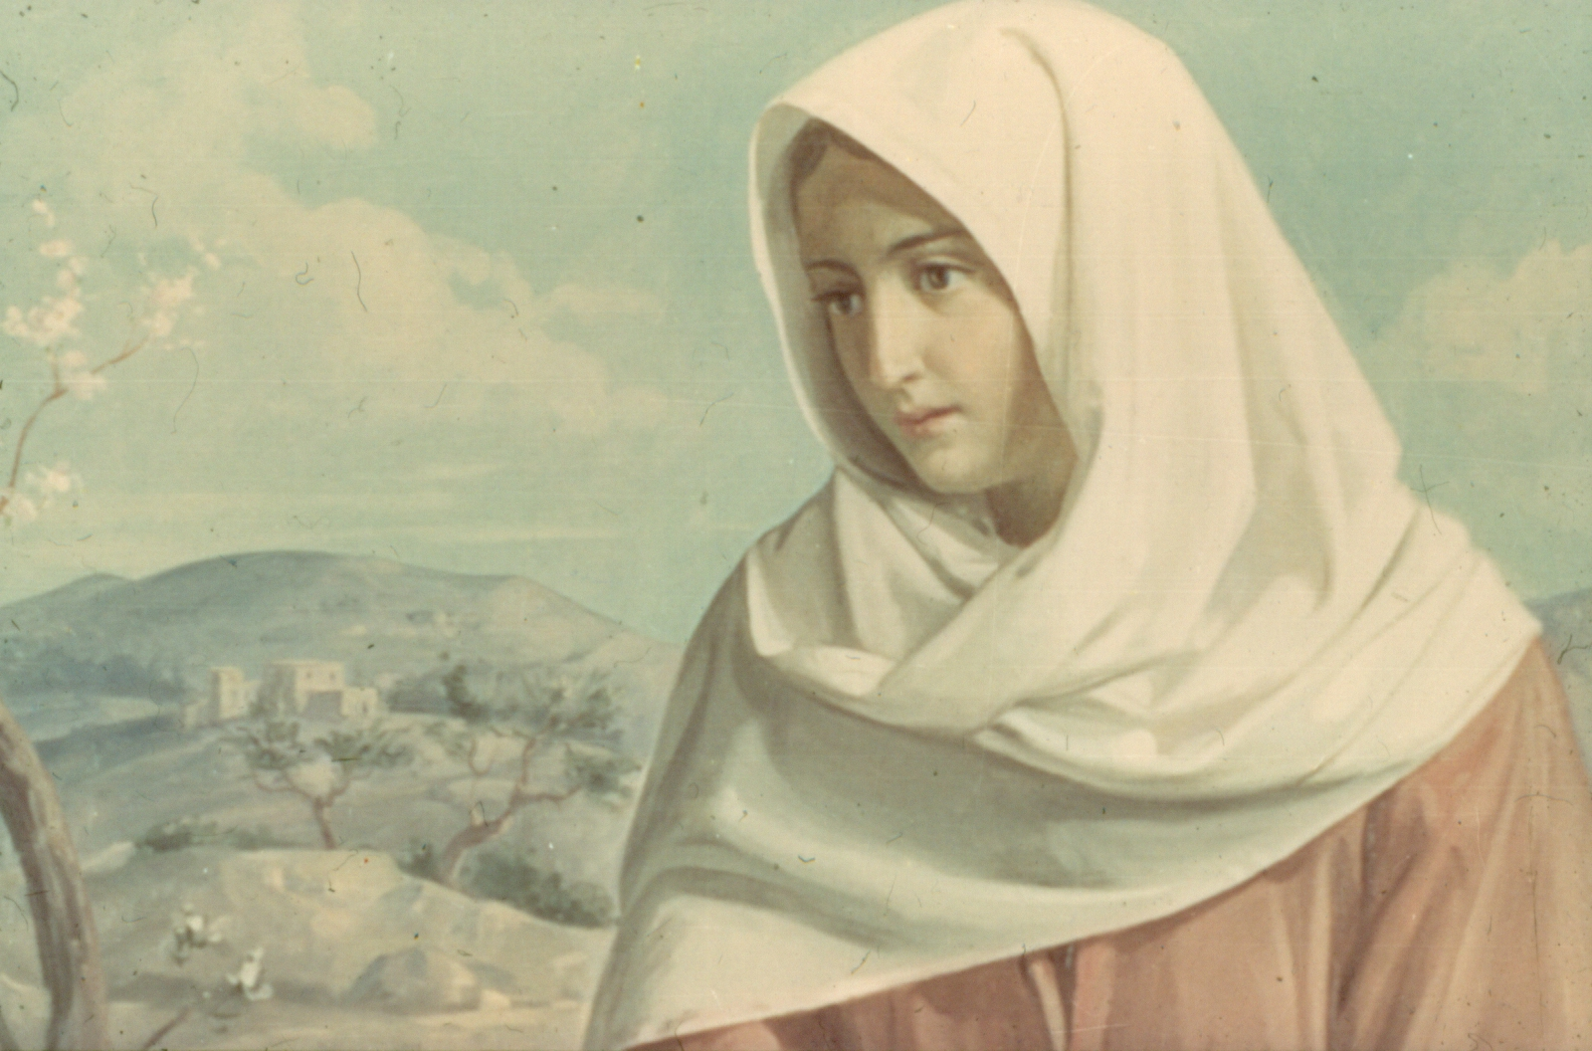

Slide 5
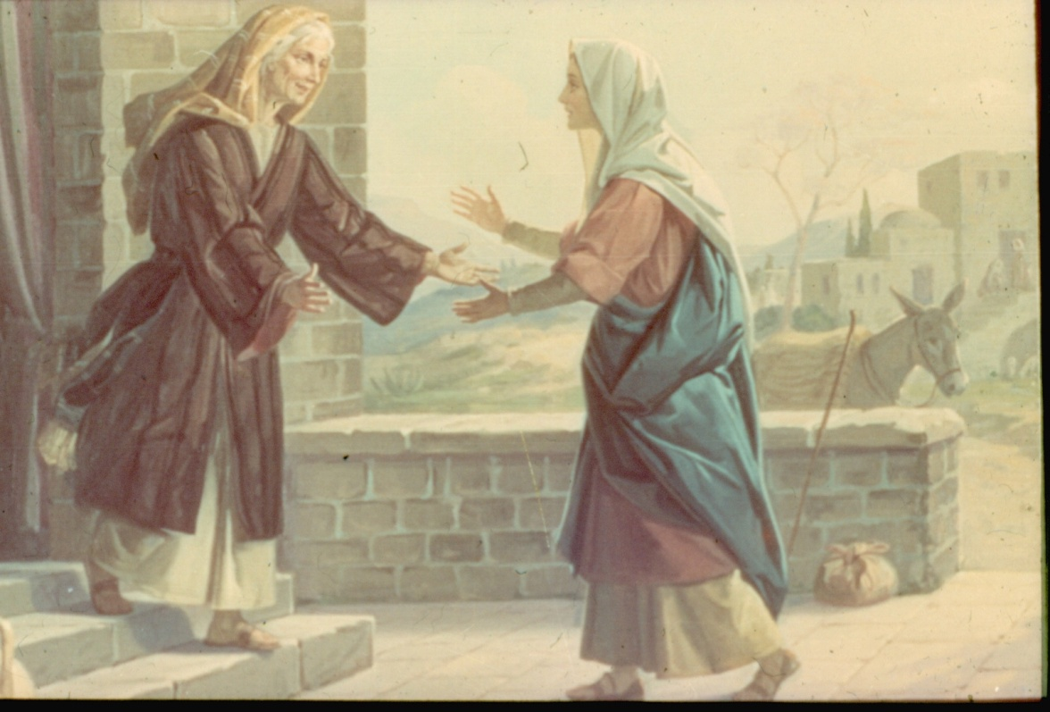
دخلت مريم الى بيت زكريا وسلمت على أليصابات ... فعندما سمعت أليصابات سلام مريم ارتكض الجنين في بطنها وامتلأت أليصابات من الروح القدس , وصرخت بصوت عظيم

Slide 6
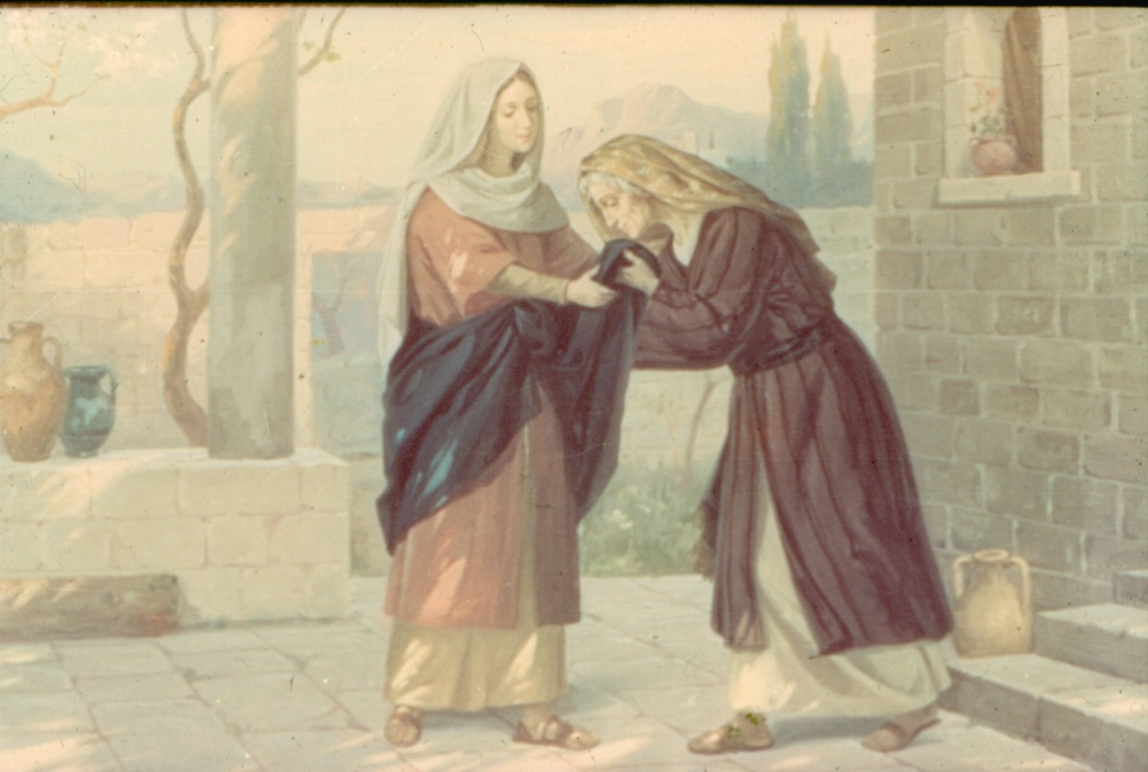
” مباركة أنت بين النساء ومباركة ثمرة بطنك , من أين لي هذا أن تأتي أم ربي الي؟ فانه عندما بلغ سلامك الى أذني ارتكض الجنين من الأبتهاج في بطني ”.

Slide 7
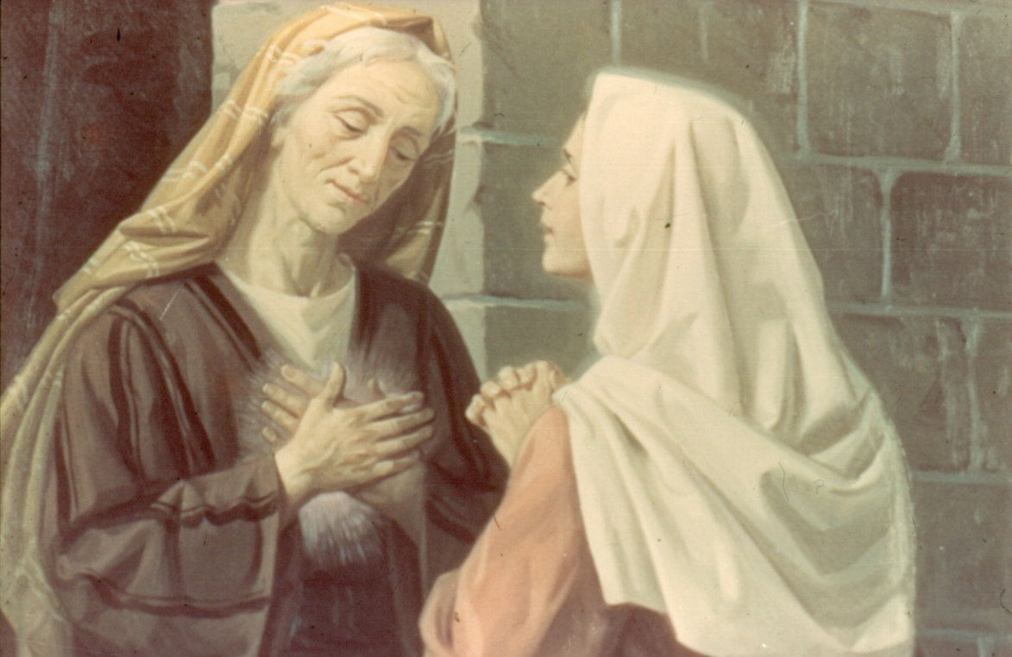
” فطوبى للتي آمنت بأنه سيتم ما قيل لها من قبل الرب“

Slide 8
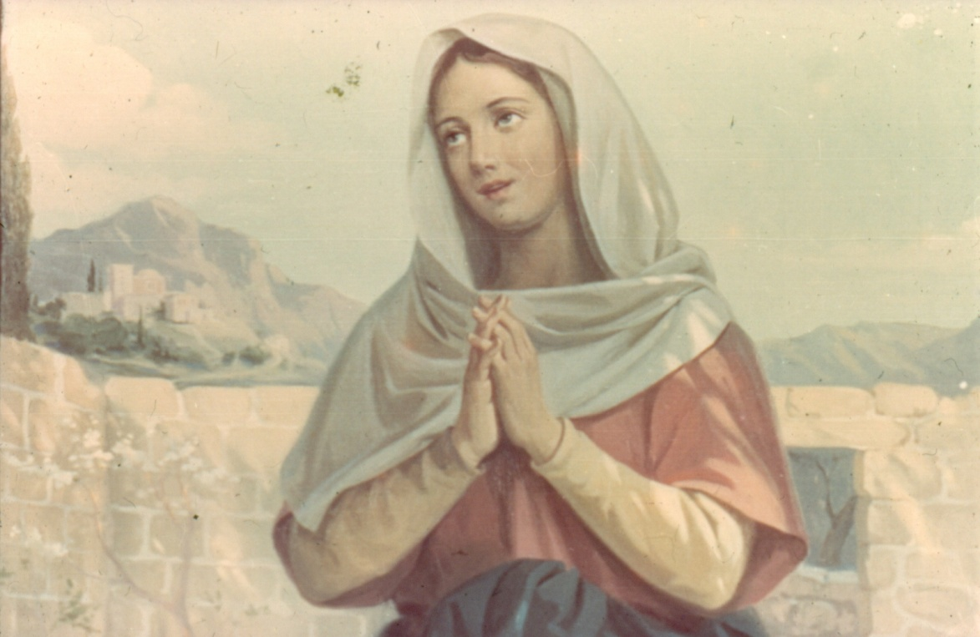
فقالت مريم ”تعظم نفسي الرب وتبتهج روحي بالله مخلصي لأنه نظر الى تواضع أنته فها منذ الآن تطوبني جميع الأجيال لأن القدير صنع بي عظائم واسمه قدوس ورحمته من جيل الى جيل للذين يتقونه صنع عزا بساعده وشتت المتكبرين بأفكار قلوبهم حط المقتدرين عن الكراسي ورفع المتواضعين خيرا والأغنياء أرسلهم فارغين عضد اسرائيل فتاه فذكر رحمته كما كلم آباؤنا لابراهيم ونسله الى الأبد

Slide 9
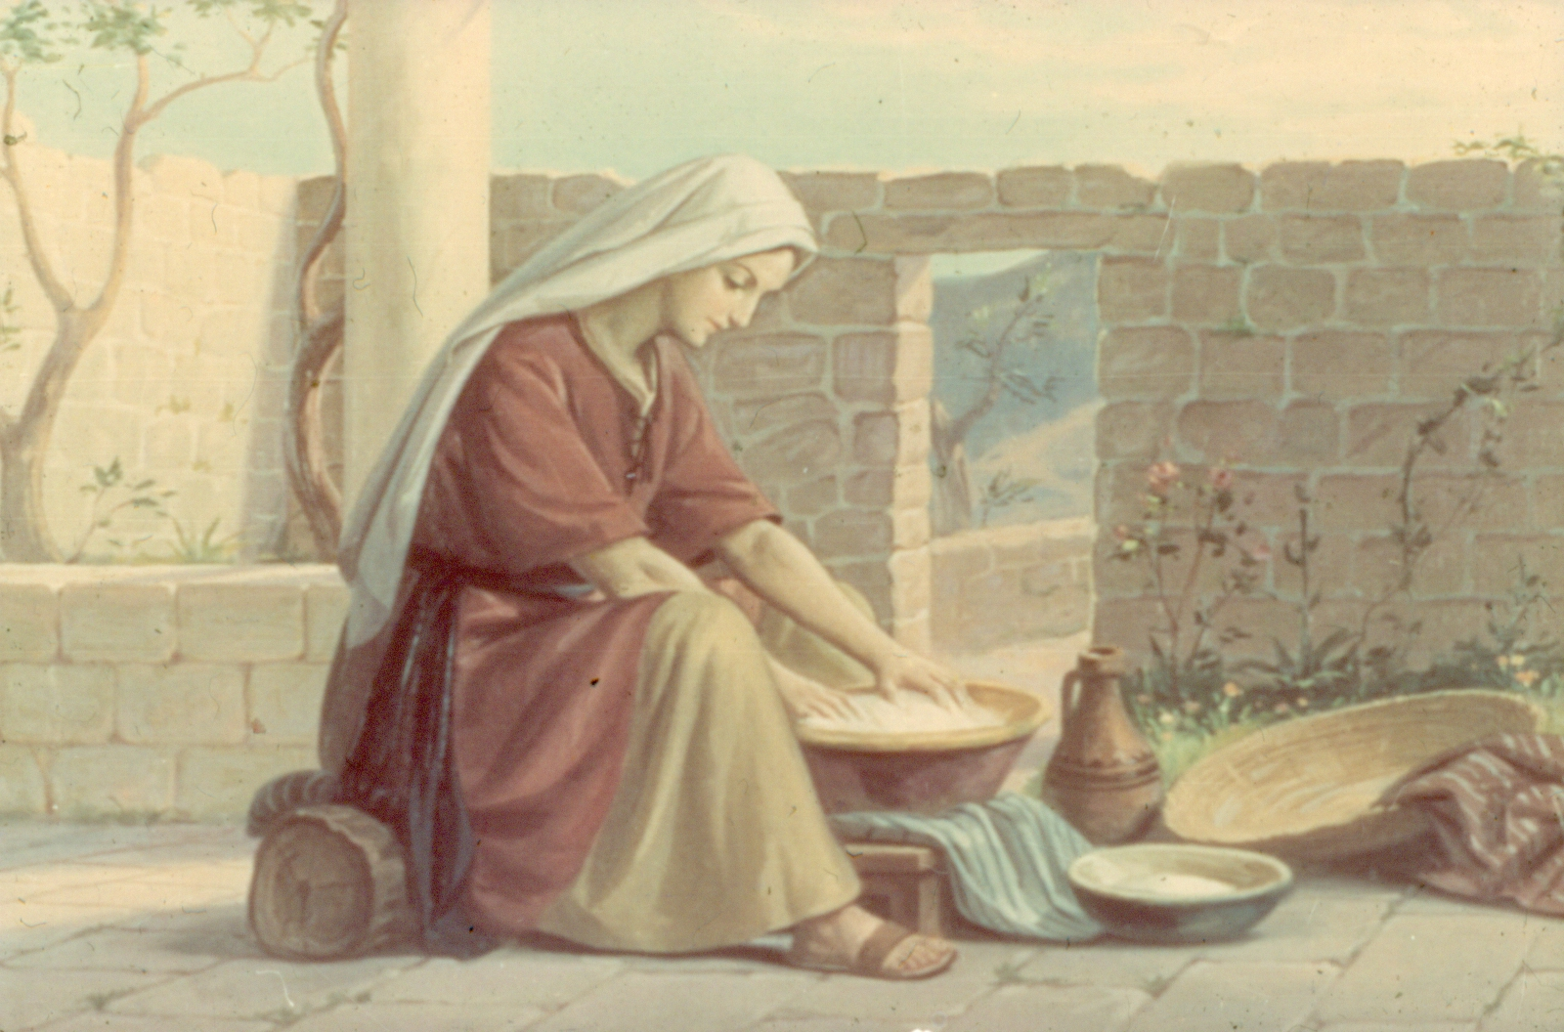
مكثت مريم عند اليصابات نحو ثلاثة أشهر لتخدمها بكل اخلاص منفذة كل ما كانت تطلبه منها ثم عادت الى بيتها ...

Slide 10
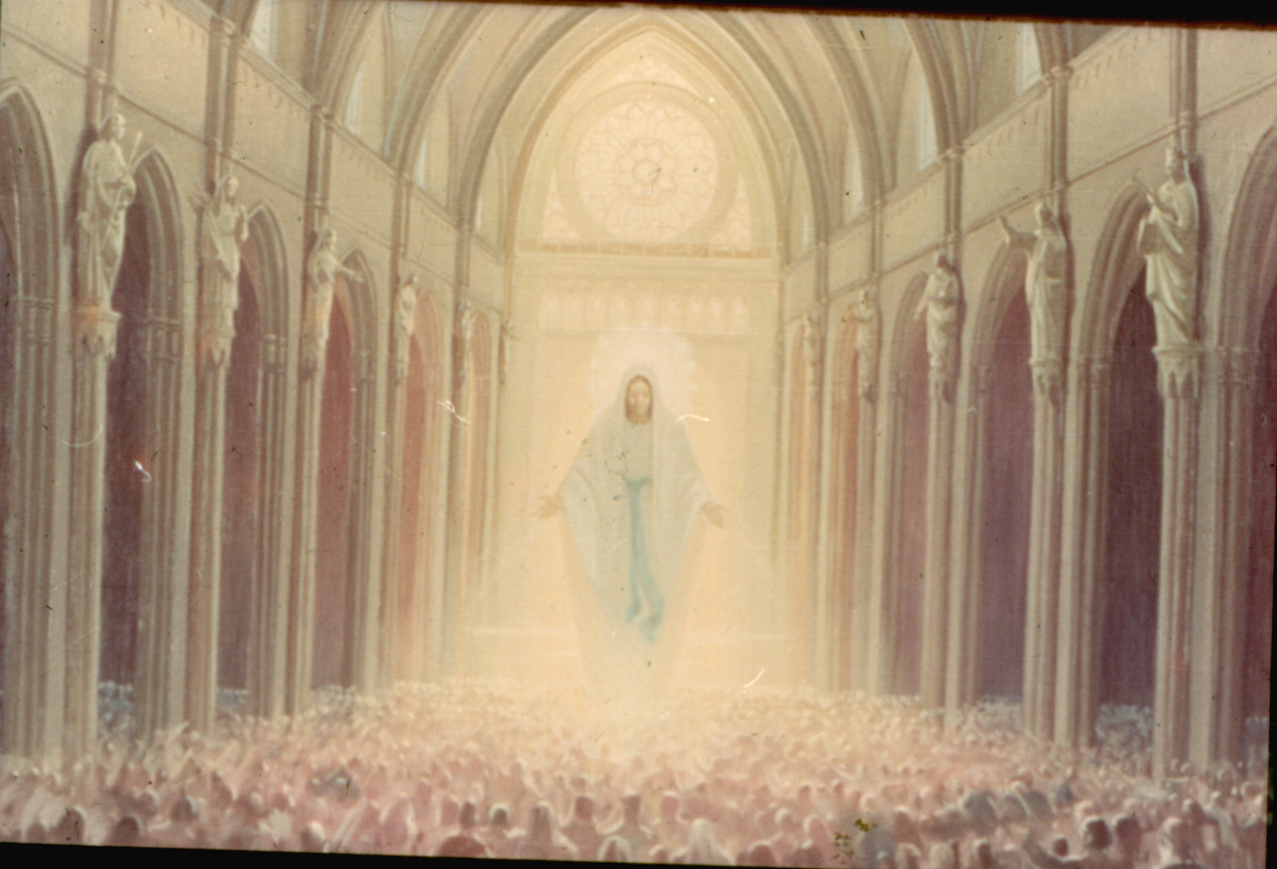
آه !!! يا رب
أنت الممتلئ بالحب ...
املأنا نعمة لنكون مثل مريم
مستعدين دوما للتبشير بالأنجيل
ومتأهبين لخدمة أخوتنا .

